Slide 1



Детям о войне
Презентация для детей подготовительной дошкольного возраста
Подготовила– Савина М.Ю..
ГБОУ школа №1324 ДГ №2 г.Москва

Slide 2

9 мая все жители нашей огромной страны отмечают День Победы. Победы нашего народа в Великой Отечественной войне. В этот день во всех городах проходят военные парады, возлагаются цветы к Могиле Неизвестного Солдата, дается праздничный салют.

Slide 3
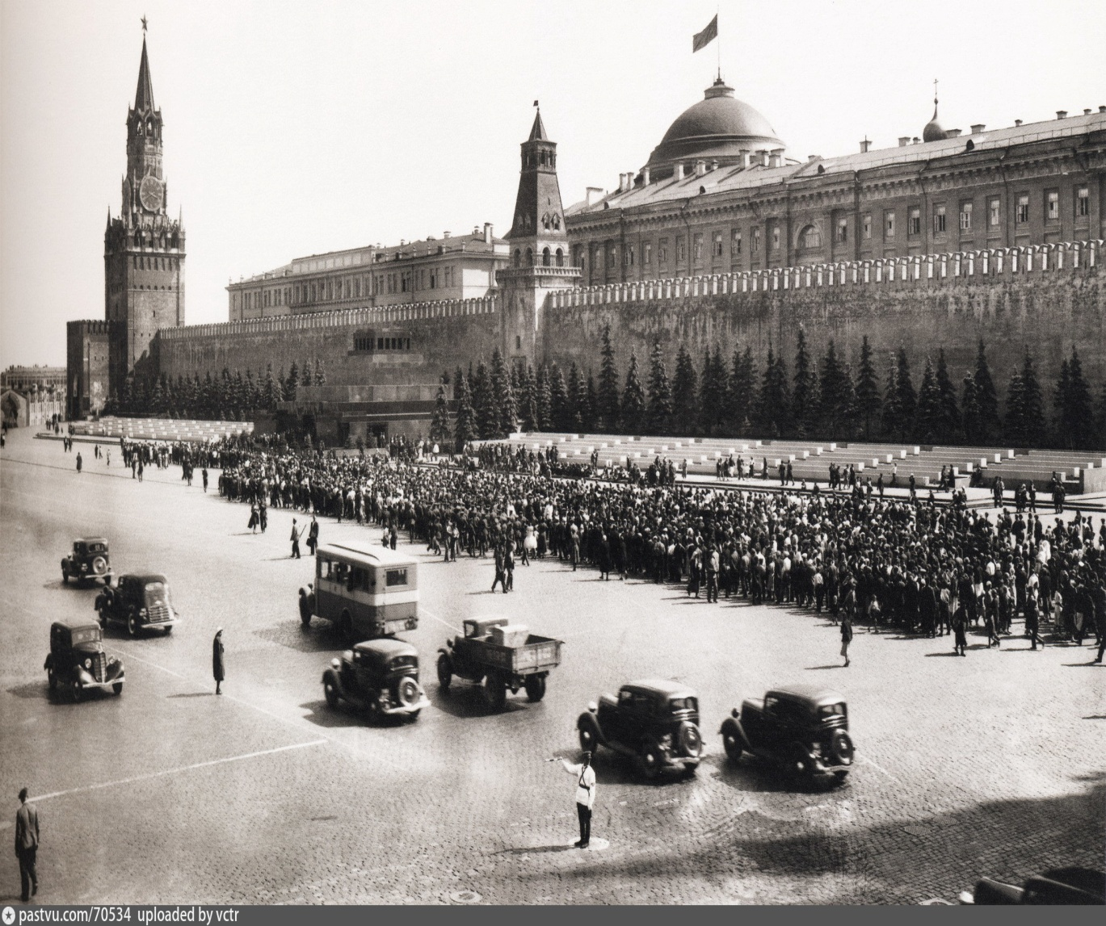
О той великой освободительной войне и пойдёт наш рассказ.
Это было тогда, когда наша страна называлась СССР, когда ваши прабабушки и прадедушки были молодыми, здоровыми, полными сил. Они были счастливы, мечтали о будущем, думали, что все в их жизни будет хорошо. Но их мечтам не пришлось осуществиться.

Slide 4
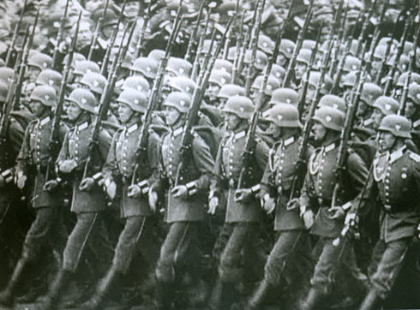
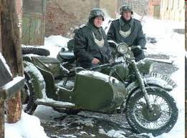
В мире появилась тёмная сила – фашизм, которая ненавидела людей другой национальности. Фашисты захотели людей всех стран сделать своими рабами и слугами.
Заскрежетали гусеницы танков, засвистели пули. Шаг за шагом фашисты захватывали одну страну за другой, разрушали города, взрывали памятники, грабили музеи, убивали людей. И всё ближе и ближе подходили к границе нашей Родины.

Slide 5
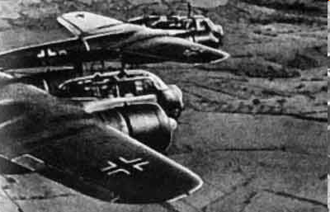
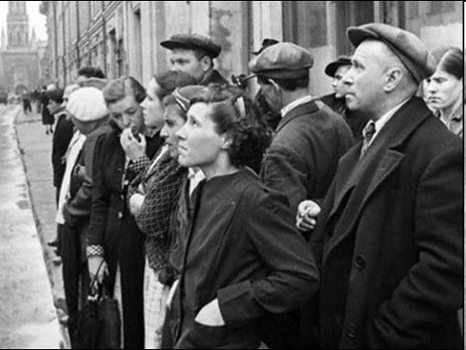
22 июня 1941 года в 4 часа утра, когда все люди спали, без объявления войны фашисты напали на нашу Родину. На города посыпались бомбы, на нашу землю ступили вражеские фашистские солдаты.
Началась
Великая
Отечественная
война.

Slide 6
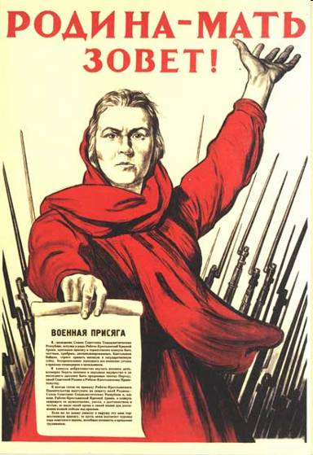
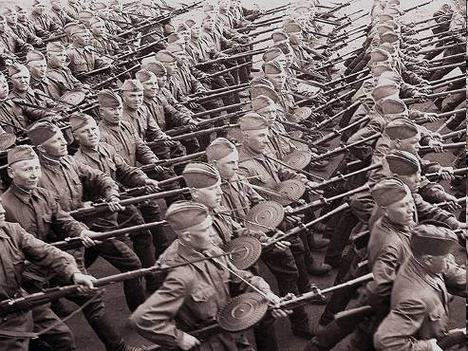
Все жители нашей страны, и старые и молодые взяли оружие в руки и встали на защиту Родины.

Slide 7
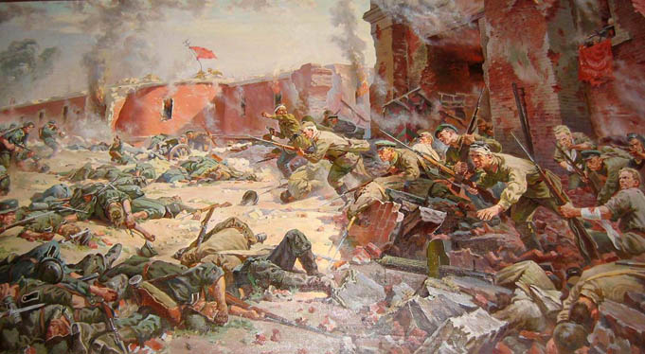
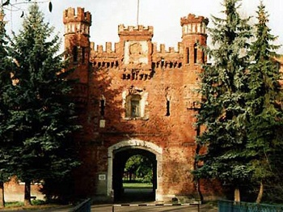
Первыми приняли бой защитники Брестской крепости.

Slide 8
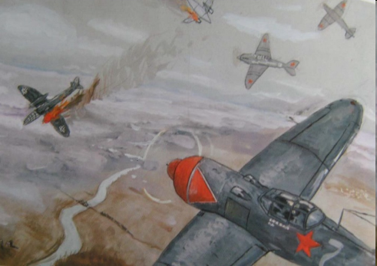
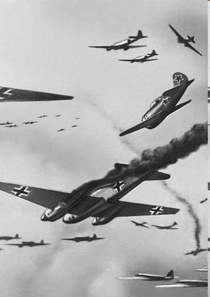
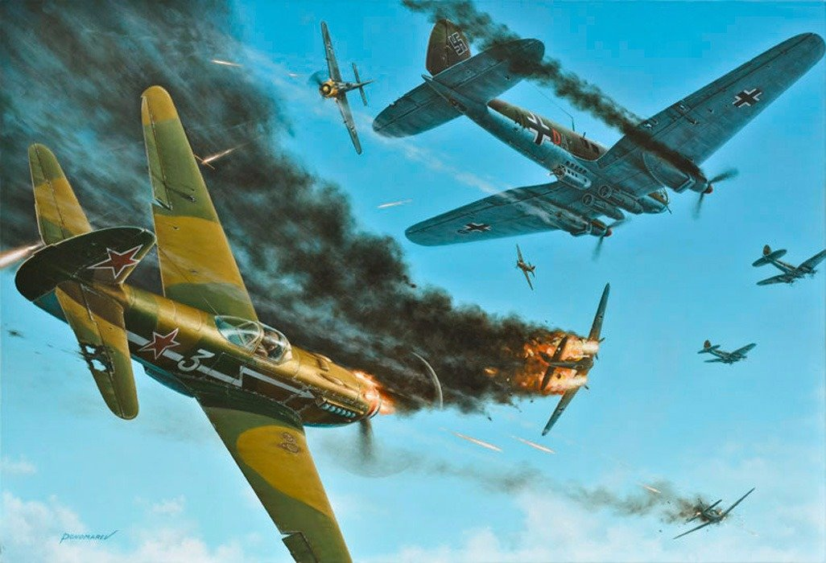
Трудно приходилось нашим бойцам, очень уж сильный был враг.
Но солдаты нашей армии врага били в воздухе, гнали с нашей земли.

Slide 9
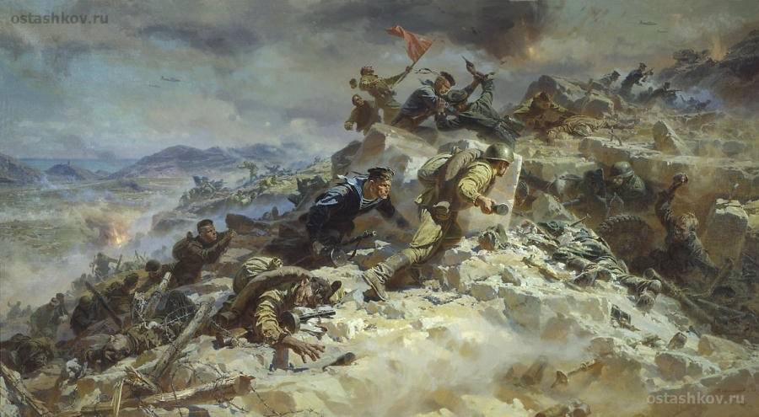
Воевали с фашистами
и на земле.
Воевали и на земле.

Slide 10
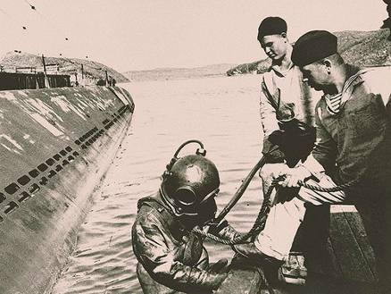
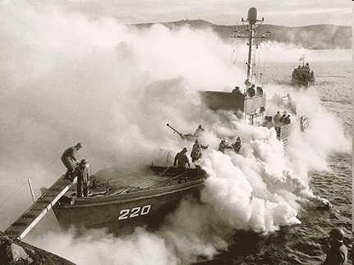
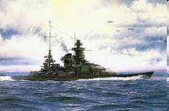
Били фашистов и на море.

Slide 11
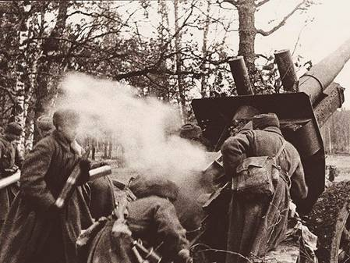
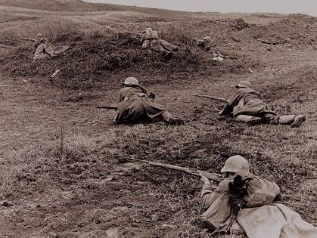
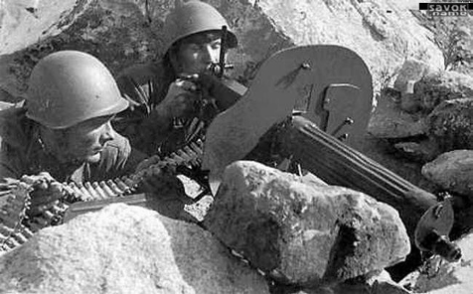
Воевали и в летний зной

Slide 12
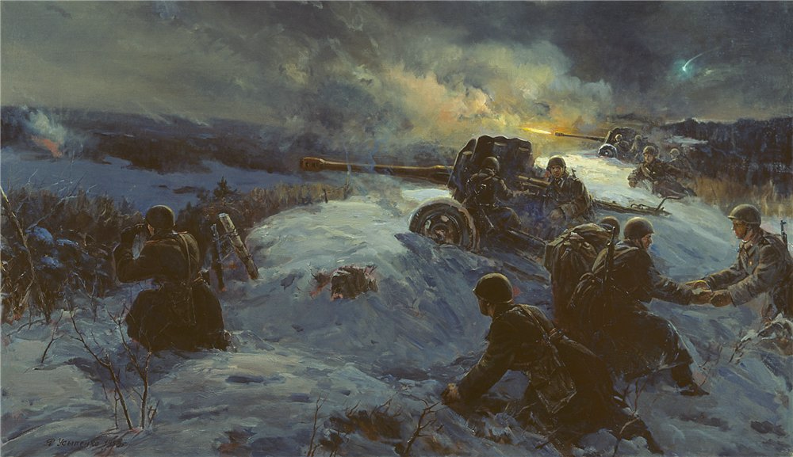
Воевали и в зимнюю стужу.

Slide 13
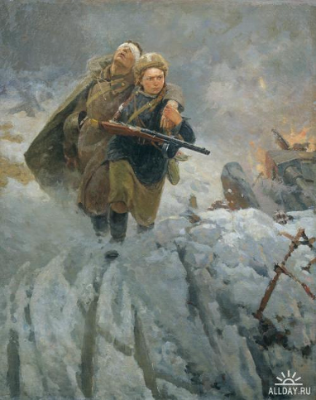
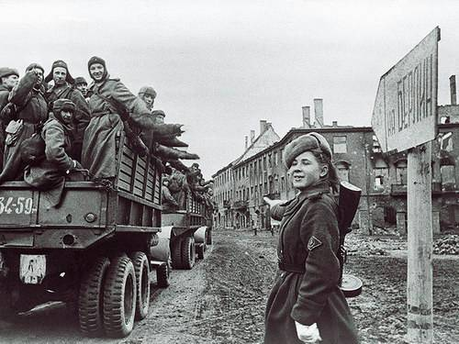
Наравне с мужчинами на войне воевали и женщины.

Slide 14
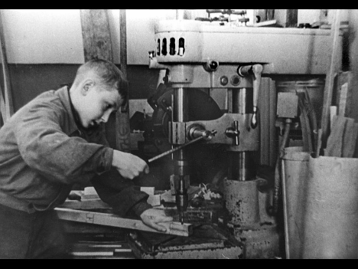
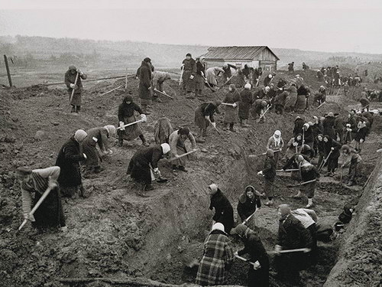
А в далеком тылу женщины и дети работали на военных заводах, делали самолеты, оружие, снаряды и бомбы,
копали окопы, стараясь помочь мужьям, сыновьям, отцам, фронту.

Slide 15
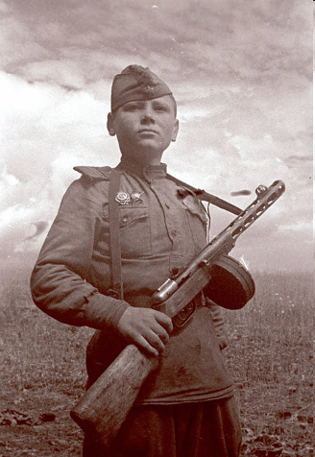
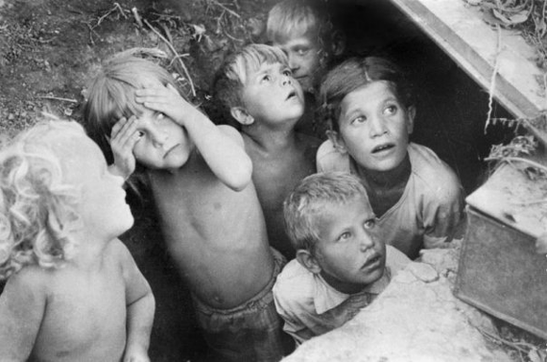
Тяжелее всего приходилось во время войны детям. Детские сады и школы не работали, многие дети остались совсем одни, потеряли под бомбежками родителей, попали в детские дома. Некоторые мальчишки становились «сынами полков», их , голодных и несчастных , брали к себе солдаты и заботились о них до конца войны.

Slide 16
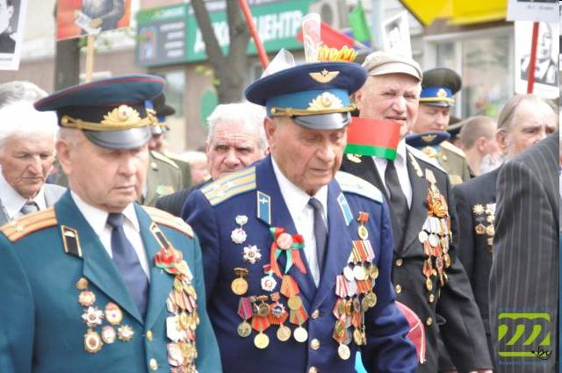
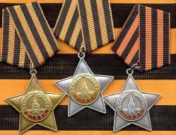
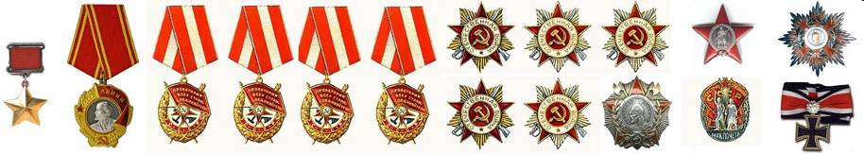
За подвиги на фронте и в тылу героев награждали медалями и орденами.

Slide 17
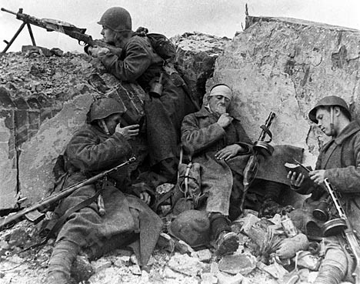
Долгих 4 года длилась Великая Отечественная война.
За это время погибло очень много солдат и мирных жителей.

Slide 18
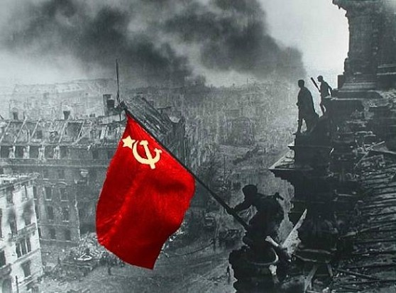
И вот наступил этот долгожданный день – 9 мая 1945 года.
В этот день закончилась война. Наши войска разгромили фашистов не только на территории нашей Родины, но и освободили жителей других стран.

Slide 19
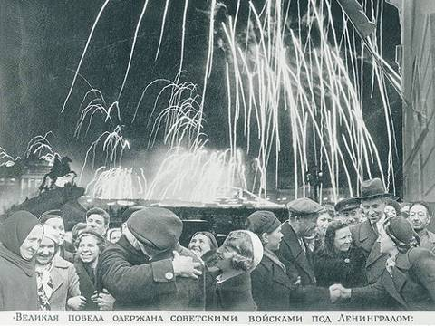
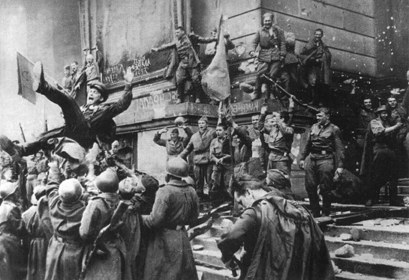
Победе радовалась вся страна, но эта радость была со слезами на глазах, так как в каждой семье, в каждом доме кто-то погиб на этой страшной войне.

Slide 20
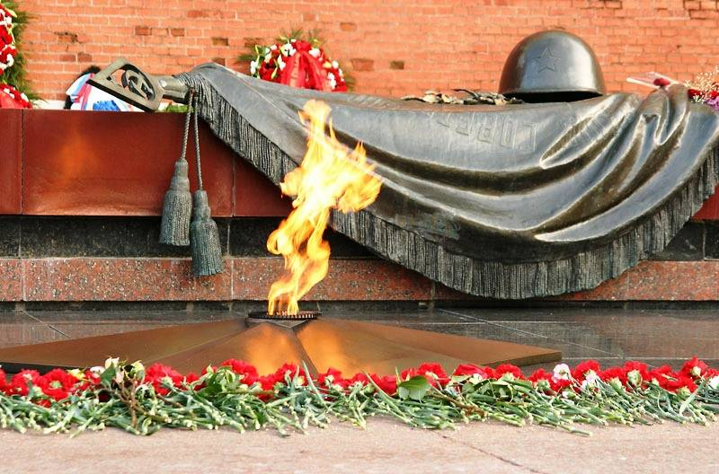
Никто и никогда не забудет подвиг советских солдат
в Великую Отечественную войну .

Slide 21
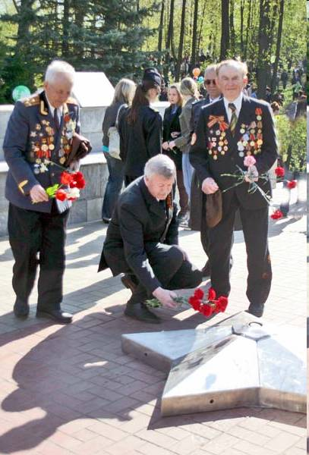
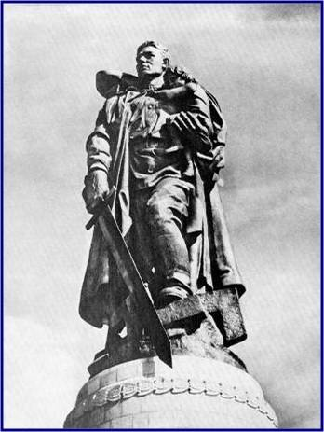
Каждый год люди несут цветы к памятникам защитников нашей Родины, к могиле Неизвестного Солдата.

Slide 22
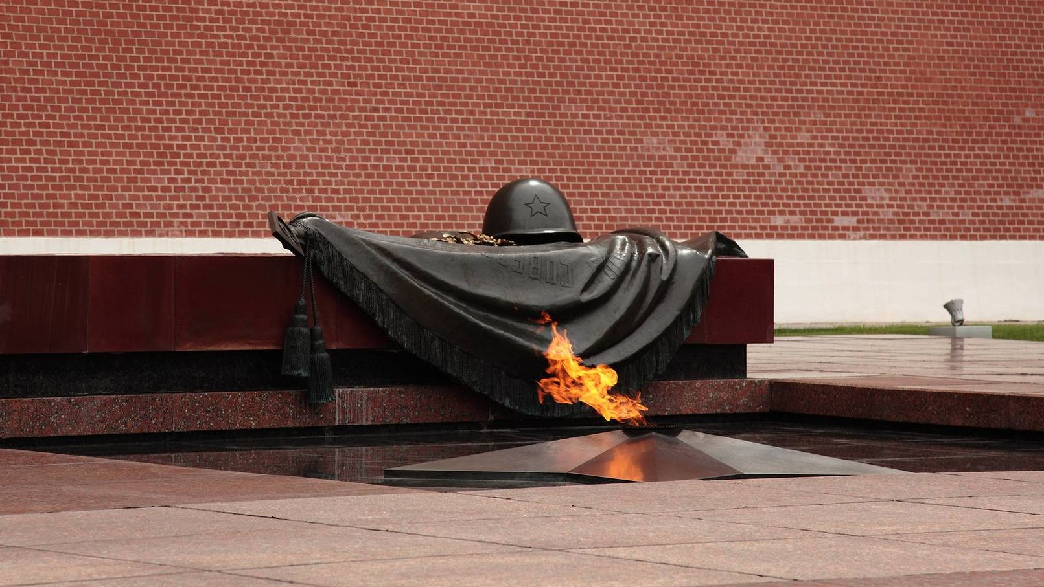
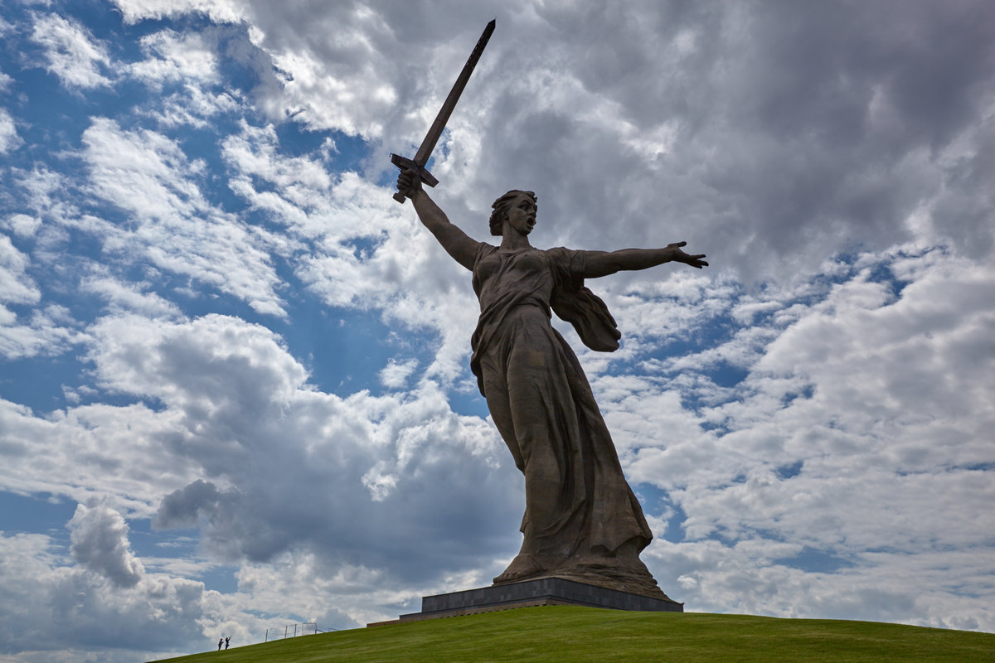
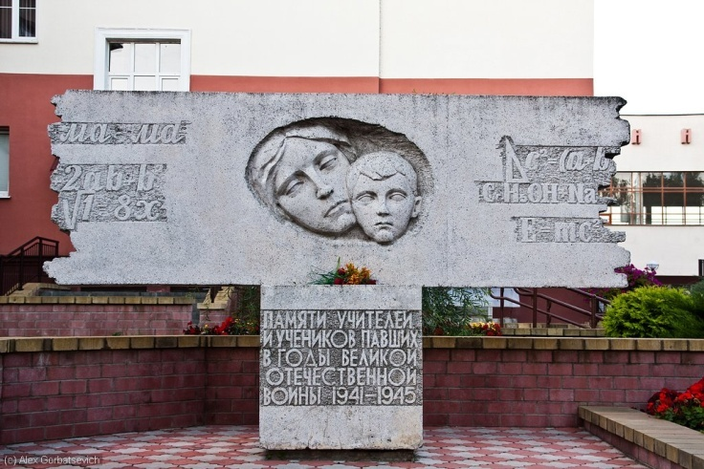
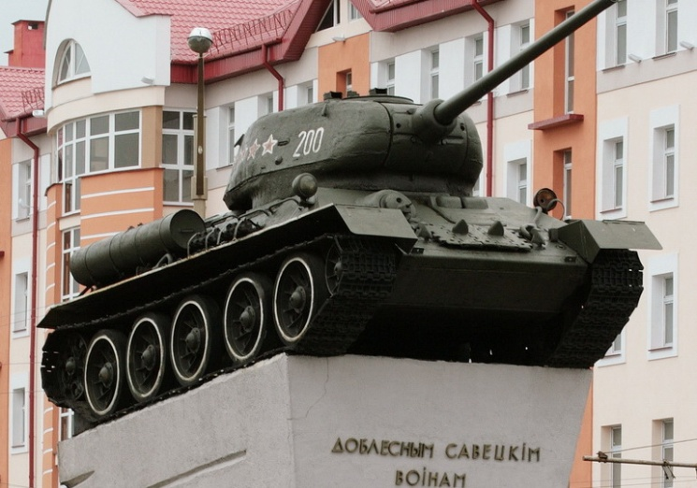
В нашем городе цветы приносят к памятникам и мемориалам

Slide 23


Slide 24
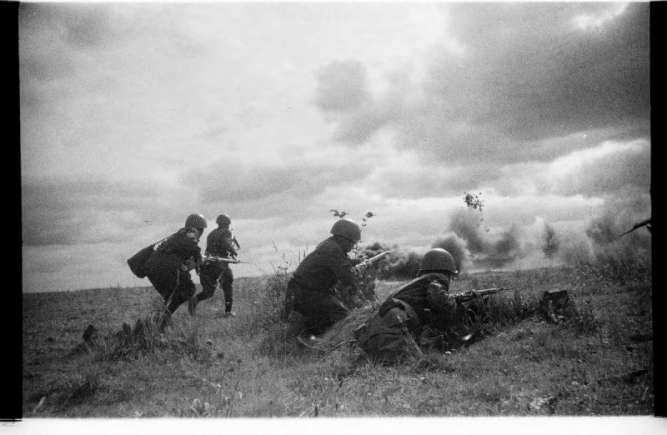

Slide 25
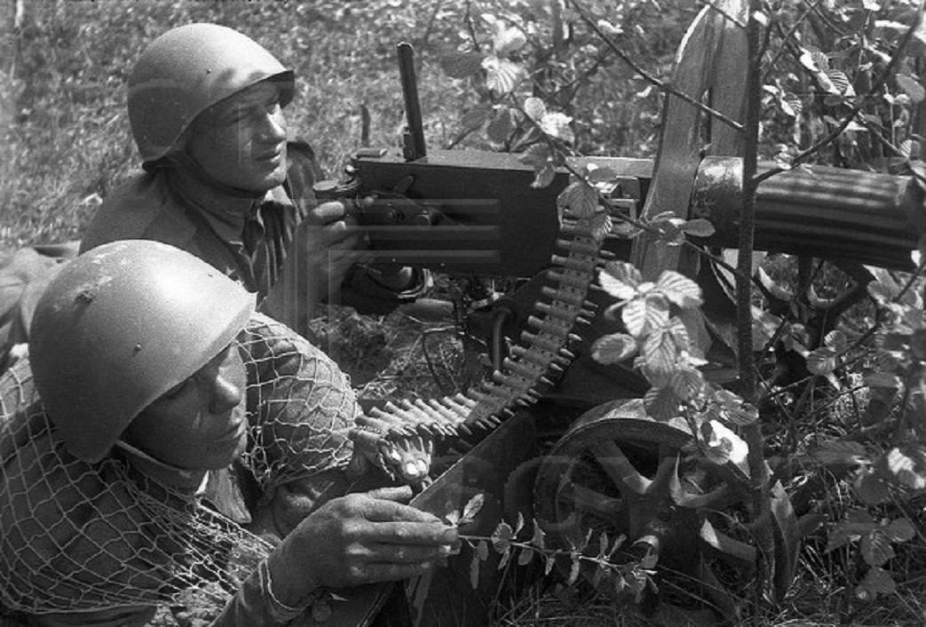

Slide 26
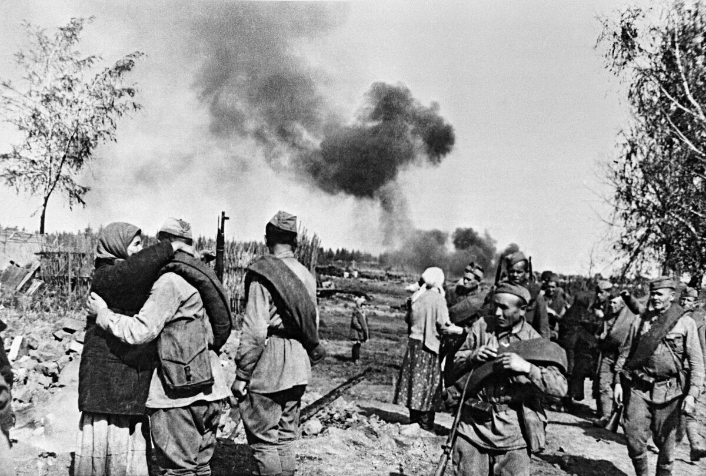

Slide 27
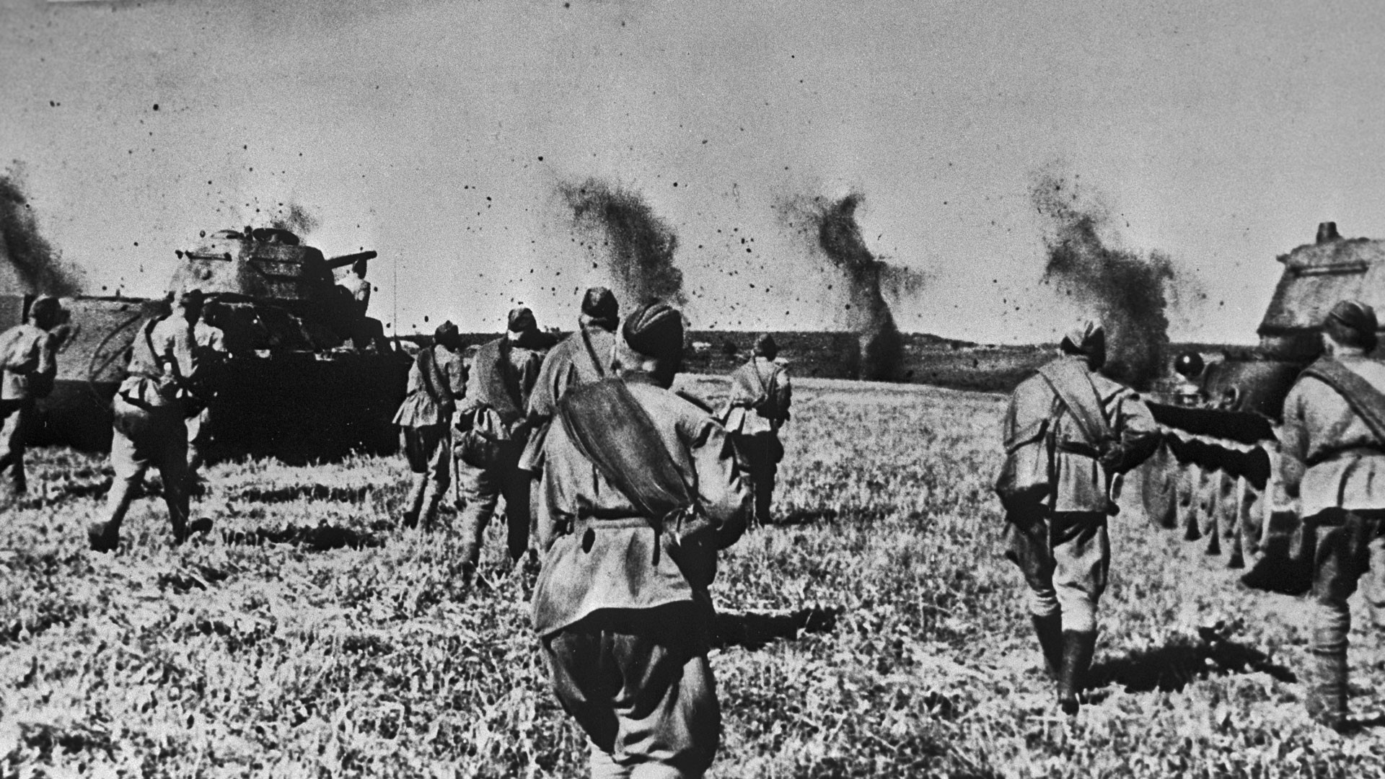

Slide 28
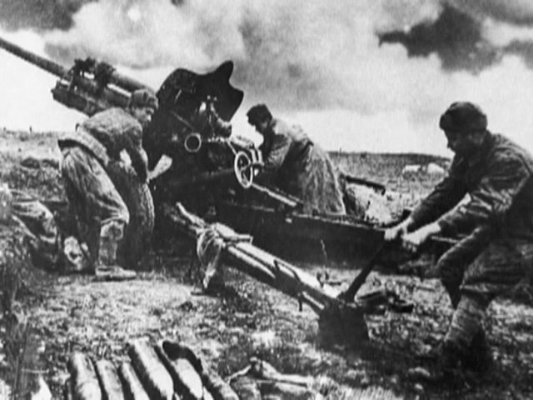

Slide 29
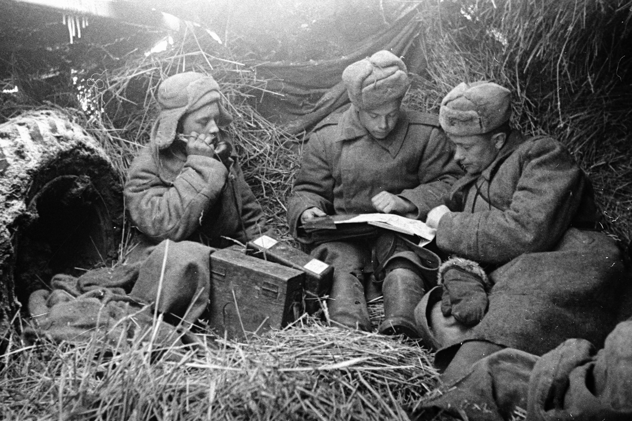

Slide 30
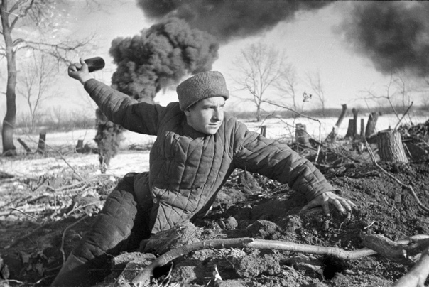

Slide 31
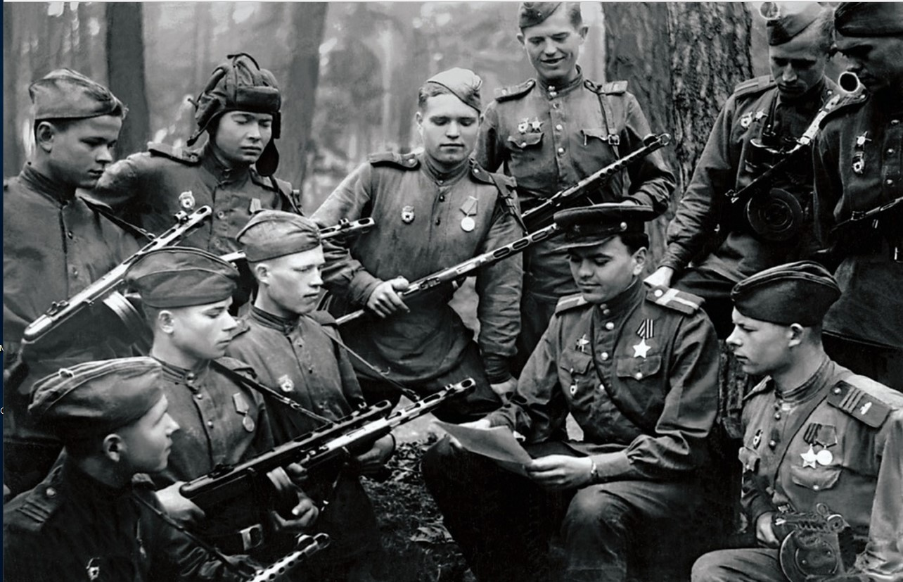

Slide 32
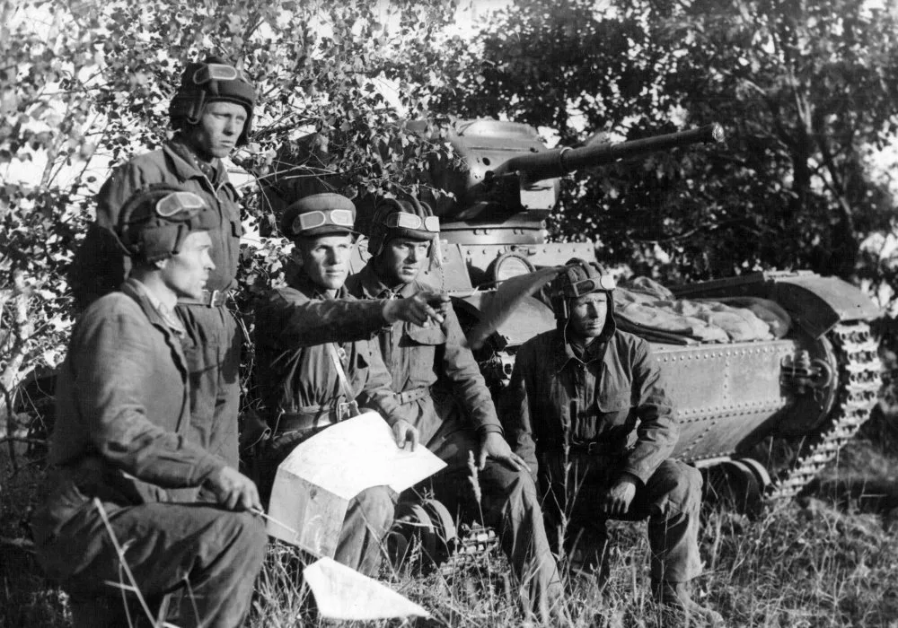

Slide 33
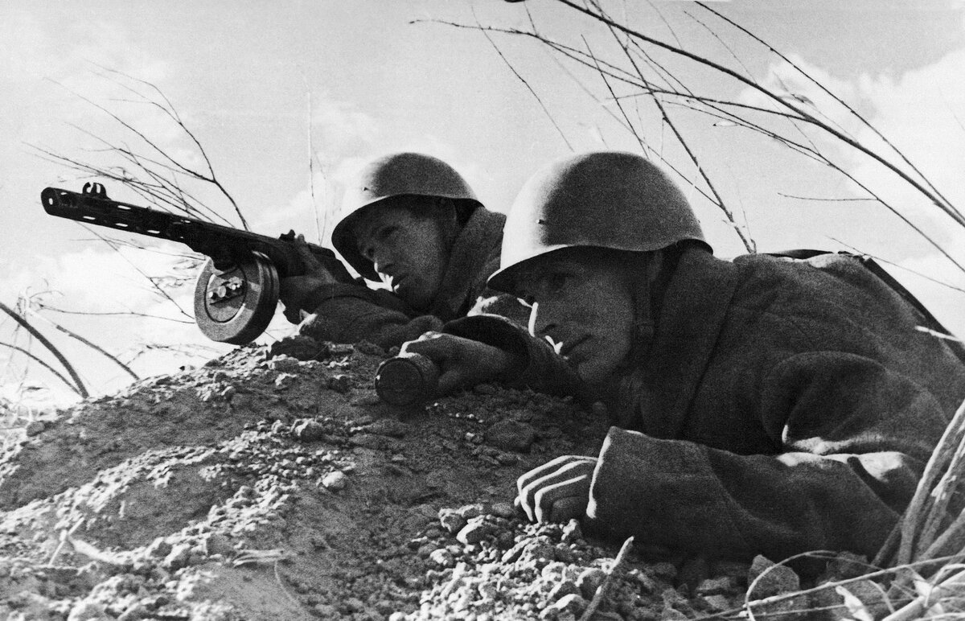

Slide 34


Slide 35


Slide 36


Slide 37


Slide 38


Slide 39


Slide 40


Slide 41


Slide 42


Slide 43


Slide 44


Slide 45


Slide 46


Slide 47


Slide 48


Slide 49


Slide 50


